Slide 1


数据结构（C语言版）（第2版）
第4章
串、数组和广义表

Slide 2
线性结构
第2章 线性表
第3章 栈和队列
第4章 串、数组和广义表
线性结构
可表示为：（a₁ , a₂ , ……, a_{n}）

Slide 3
补充：C语言中常用的串运算
调用标准库函数 #include<string.h>
串比较，strcmp(char s1,char s2)
串复制，strcpy(char to,char from)
串连接，strcat(char to,char from)
求串长，strlen(char s)
……

Slide 4

目标
target
01
了解串的存储方法，理解串的两种模式匹配算法，重点掌握BF算法。
明确数组和广义表这两种数据结构的特点，掌握数组地址计算方法，了解几种特殊矩阵的压缩存储方法。
掌握广义表的定义、性质及其GetHead和GetTail的操作。
OPTION
02
OPTION
03
OPTION

Slide 5
目录导航
Contents
4.1
4.2
4.3
4.4
4.5
4.6
串
案例引入
串的类型定义、存储结构及运算
数组
广义表
案例分析与实现

Slide 6
串的定义
串(String)----零个或多个字符组成的有限序列
串名
串值
n
n=0
串长
空串

Slide 7
串的定义
a=‘BEI’,
b=‘JING’
c=‘BEIJING’
d=‘BEI JING’
子串
主串
字符位置
子串位置
串相等
空格串

Slide 8
串的定义
串中任意个连续的字符组成的子序列称为该串的子串。相应地，包含子串的串称为主串。子串在主串中的位置以子串的第一个字符在主串中的位置来表示。
a、b、c、d是4个串：
a=“Guangdong University of of Petrochemical Technology”，
b=“Guangdong”， c=“University”，
d=“Guangdong University ”
它们的长度分别为49，9，10，19，b和c是a的子串，也是d的子串，b在a和d的位置均为1，c在a的位置是11，c在d的位置是10。
两个串是相等的，当且仅当两个串的值是相等的。也就是说，只有当两个串的长度相等，且串中各个对应位置的字符均相等，两个串才是相等的。

Slide 9
目录导航
Contents
4.1
4.2
4.3
4.4
4.5
4.6
串
案例引入
串的类型定义、存储结构及运算
数组
广义表
案例分析与实现

Slide 10
病毒感染检测
研究者将人的DNA和病毒DNA均表示成由一些字母组成的字符串序列。
然后检测某种病毒DNA序列是否在患者的DNA序列中出现过，如果出现过，则此人感染了该病毒，否则没有感染。
例如，假设病毒的DNA序列为baa，患者1的DNA序列为aaabbba，则感染，患者2的DNA序列为babbba，则未感染。
（注意，人的DNA序列是线性的，而病毒的DNA序列是环状的)

Slide 11
病毒感染检测

Slide 12
目录导航
Contents
4.1
4.2
4.3
4.4
4.5
4.6
串
案例引入
串的类型定义、存储结构及运算
数组
广义表
案例分析与实现

Slide 13
串的定义
串的抽象数据类型
1．数据对象集合
串的数据对象集合为{a₁，a₂，…，a_{n}}，每个元素的类型均为字符。
串是一种特殊的线性表，区别仅仅在于串的数据对象为字符集合。串具有线性表的特征：除了第一个元素a₁外，每一个元素有且只有一个直接前驱元素，除了最后一个元素a_{n}外，每一个元素有且只有一个直接后继元素。数据元素之间的关系是一对一的关系。

Slide 14
串的类型定义、存储结构及运算
ADT String {
数据对象:
数据关系:
基本操作:
(1) StrAssign (&T,chars) //串赋值
(2) StrCompare (S,T) //串比较
(3) StrLength (S) //求串长
(4) Concat(&T,S1,S2) //串联

Slide 15
串的类型定义、存储结构及运算
(5) SubString(&Sub,S,pos,len) //求子串
(6) StrCopy(&T,S) //串拷贝
(7) StrEmpty(S) //串判空
(8) ClearString (&S) //清空串
(9) Index(S,T,pos) //子串的位置
(11) Replace(&S,T,V) //串替换
(12) StrInsert(&S,pos,T) //子串插入
(12) StrDelete(&S,pos,len) //子串删除
(13) DestroyString(&S) //串销毁
}ADT String

Slide 16
串的基本操作
（1）StrAssign(&S,cstr)：串的赋值操作。
（2）StrEmpty(S)：判断串是否为空。
（3）StrLength(S)：求串的长度。
（4）StrCopy(&T,S)：串的复制。
（5）StrCompare(S,T)：串的比较。比较串S和T的每个字符的ASCII值的大小，如果S的值大于T，则返回1；如果S的值等于T，则返回0；如果S的值小于T，则返回-1。
例如，StrCompare(S,T)=-1，因为串S和串T比较到第13个字符时，字符’B’的ASCII值小于字符’S’的ASCII值，所以返回-1。

Slide 17
串的基本操作
（6）StrInsert(&S,pos,T)：串的插入操作。在串S的pos个位置插入串T，如果插入成功，返回1；否则返回0。
（7）StrDelete(&S,pos,len)：串的删除操作。如果在串S中删除第pos个字符开始，长度为len的字符串。如果找到并删除成功，返回1；否则，返回0。
例如，如果在串S中的第13个位置删除长度为7的子串后，即StrDelete(S,13,7)，则S=”I come from”。
（8）StrConcat(&T,S)：串的连接。将串S连接在串T的后面。连接成功，返回1；否则，返回0。
例如，如果将串S连接在串T的后面，即StrCat(T,S)，则T=”I come from Shanghai I come from Beijing”。

Slide 18
串的基本操作
（9）SubString(&Sub,S,pos,len)：截取子串。截取串S中从第pos个字符开始，长度为len的连续字符，并赋值给Sub。截取成功返回1，否则返回0。
例如，如果将串S中的第8个字符开始，长度为4的字符串赋给Sub，即SubString(Sub,S,8,4)，则Sub=”from”。
（10）StrReplace(&S,T,V)：串的替换。如果串S中存在子串T，则用V替换串S中的所有子串T。替换操作成功，返回1；否则，返回0。

Slide 19
串的基本操作
（11）StrIndex(S,pos,T)：返回子串在主串的位置。如果主串S中存在与串T的值相等的子串，则返回子串T在主串S中，第pos个字符之后的第一次出现的位置，否则返回0。
例如，在串S中的第4个字符开始查找，如果串S中存在与子串R相等的子串，则返回R在S中第第一次出现的位置，则StrIndex(S,4,R)=13。
（12）StrClear(&S)：清空串。将串清空。
（13）StrDestroy(&S)：销毁串。将串销毁。

Slide 20
串的存储结构
顺序存储
链式存储

Slide 21
顺序存储表示
采用顺序存储结构的串称为顺序串，又称定长顺序串。一般我们采用字符型数组存放顺序串。当定义了一个字符数组，数组的起始地址已经确定。
在串的顺序存储结构中，确定串的长度有两种方法：一种方法就是在串的末尾加上一个结束标记，在C语言中，在定义串时，系统会自动在串值的最后添加’\0’作为结束标记。例如，在C语言中定义一个字符数组：
char str[]=”Hello World!”;

Slide 22
顺序存储表示
串“Hello World!”在内存中的存放形式如图所示。
其中，数组名str指示串的起始地址，”\0”表示串的结束。因此，串“ Hello World!”的长度为12，不包括结束标记”\0”。此时的串长为隐含值，显然不便于某些操作。
另一种方法是用一个变量length存放串的长度，通常这种方法更为常用。例如，串“Hello World!”在内存中，用设置串的长度的方法的表示如图所示。

Slide 23
顺序存储表示
#define MAXLEN 80
typedef struct
{
char str[MAXLEN];
int length;
}SeqString;
其中，MaxLen表示串的最大长度，str是存储串的字符数组，length为串的长度。

Slide 24
顺序串的基本运算
（1）串的赋值。串的赋值即把字符串常量cstr中的每一个字符赋值给串S。串的赋值算法实现如下。
void StrAssign(SeqString *S,char cstr[])
/*串的赋值操作*/
{
int i=0;
for(i=0;cstr[i]!=’\0’;i++) /*将常量cstr中的字符赋值给串S*/
S->str[i]=cstr[i];
S->length=i;
}

Slide 25
顺序串的基本运算
（2）判断串是否为空。
int StrEmpty(SeqString S)
/*判断串是否为空，串为空返回1，否则返回0*/
{
if(S.length==0) /*如果串的长度等于0*/
return 1; /*返回1*/
else /*否则*/
return 0; /*返回0*/
}

Slide 26
顺序串的基本运算
（3）求串的长度。
int StrLength(SeqString S)
{
return S.length;
}
（4）串的复制。
void StrCopy(SeqString *T,SeqString S)
{
int i;
for(i=0;i<S.length;i++) /*将串S的字符赋值给串T*/
T->str[i]=S.str[i];
T->length=S.length; /*将串S的长度赋值给串T*/
}

Slide 27
顺序串的基本运算
（6）在串S的第pos位置插入串T。若插入成功，返回1；否则，返回0。
串的插入操作具体实现分为3种情况：
第1种情况，在S中插入T后串长不超过能容纳的最长字符，即S->length+T.length≤MaxLen，则先将串S中pos后的字符向后移动len个位置，然后将串T插入S中即可；
第2种情况，若将T插入S后，串长超过能容纳的最长字符但T能完全插入到S中，即S->length+T.length>MaxLen，则将串S中pos后的字符往后移len个位置后，S中的部分字符被舍弃；
第3种情况，将T插入S中，有S->length+T.length>MaxLen且T不能完全被插入到S中，则T中部分字符和S中第len个位置之后的字符均被舍弃。

Slide 28
顺序串的基本运算
（7）删除串S中pos开始的len个字符。
int StrDelete(SeqString *S,int pos,int len)
{
int i;
if(pos<0||len<0||pos+len-1>S->length)/*如果参数不合法，则返回0*/
{
printf(“删除位置不正确，参数len不合法”);
return 0;
}
else
{
for(i=pos+len;i<=S->length-1;i++) /*将串S的第pos个位置以后的len个字符覆盖掉*/
S->str[i-len]=S->str[i];
S->length=S->length-len; /*修改串S的长度*/
return 1;
}
}

Slide 29
顺序串的基本运算
（8）将串S连接在串T的末尾。可分为两种情况：（1）连接后串长T->length+S.length≤MaxLen，则直接将串S连接在串T的尾部；（2）连接后串长T->length+S.length≥MaxLen且串T的长度<MaxLen，则串S会有字符丢失。
int StrConcat(SeqString *T,SeqString S)
{
/*第1种情况*/
if(T->length+S.length<=MaxLen)
{
for(i=T->length;i<T->length+S.length;i++)
T->str[i]=S.str[i-T->length];
T->length=T->length+S.length; /*修改串T的长度*/
flag=1; /*修改标志，表示S完整连接到T中*/
}

Slide 30
顺序串的基本运算
/*第2种情况*/
else if(T->length<MaxLen)
{
for(i=T->length;i<MaxLen;i++) /*将串S部分连接在T的末尾*/
T->str[i]=S.str[i-T->length];
T->length=MaxLen; /*修改串T的长度*/
flag=0; /*修改标志，表示S部分被连接在T中*/
}
return flag;
}

Slide 31
顺序串的基本运算
（10）串的替换操作。如果串S中存在子串T，则用V替换串S中的所有子串T。替换操作成功，返回1；否则，返回0。具体替换实现：利用定位操作在串S中找到串T的位置，然后在串S中将子串T删除，最后在删除的位置将串V插入到S中，并修改串S的长度。重复执行以上操作，直到串S中所有子串T被V替换。如图所示。

Slide 32
顺序串的基本运算
int StrReplace(SeqString *S,SeqString T,SeqString V)
/*将串S中的所有子串T用V替换*/
{ int i=0; int flag;
if(StrEmpty(T)) /*如果T是空串，返回0*/
return 0;
do { i=StrIndex(*S,i,T); /*在串S中查找T的位置*/
if(i)
{ StrDelete(S,i,StrLength(T)); /*如找到子串T，将S中的串T删除*/
flag=StrInsert(S,i,V);/*将子串V插入到原来删除T的位置*/
if(!flag) /*如果没有插入成功，则返回0*/
return 0;
i+=StrLength(V); /*跳过子串V长度个字符，继续查找T*/
}
}while(i);
return 1;
}

Slide 33
堆串的存储分配表示与实现
1.堆分配的存储结构
采用堆分配存储表示的串称为堆串。在C语言中，由函数malloc和free管理堆的存储空间。
堆串的类型定义如下：
typedef struct
{
char *str;
int length;
}HeapString;
其中，str是指向堆串的起始地址的指针，length表示堆串的长度。

Slide 34
堆串的存储分配表示与实现
2. 堆串的基本运算
（1）初始化堆串。
InitString(HeapString *S)
/*串的初始化操作*/
{
S->length=0; /*将串的长度置为0*/
S->str='\0'; /*将串置的值为空*/
}

Slide 35
堆串的存储分配表示与实现
（2）将字符串cstr中的字符赋给串S。
void StrAssign(HeapString *S,char cstr[])
{
int i=0,len;
if(S->str)
free(S->str);
for(i=0;cstr[i]!=’\0’;i++); /*求cstr字符串的长度*/
len=i;
if(!i) /*如果字符串cstr的长度为0，则将串S的长度置为0，内容置为空*/
{
S->str=’\0’;
S->length=0;
}
else
{
S->str=(char*)malloc(len*sizeof(char)); /*为串动态分配存储空间*/
if(!S->str)
exit(-1);
for(i=0;i<len;i++) /*将字符串cstr的内容赋值给串S*/
S->str[i]=cstr[i];
S->length=len; /*将串的长度置为0*/
}
}

Slide 36
堆串的存储分配表示与实现
（3）复制串。
void StrCopy(HeapString *T,HeapString S)
/*串的复制操作.*/
{
int i;
T->str=(char*)malloc(S.length*sizeof(char));
/*为串动态分配存储空间*/
if(!T->str)
exit(-1);
for(i=0;i<S.length;i++)
/*将串S的字符赋值给串T*/
T->str[i]=S.str[i];
T->length=S.length; /*将串S的长度赋值给串T*/
}

Slide 37
堆串的存储分配表示与实现
（4）在S中第pos个位置插入T。
int StrInsert(HeapString *S,int pos,HeapString T)
/*在S中第pos个位置插入T */
{
int i;
if(pos<0||pos-1>S->length) /*插入位置不正确，返回0*/
{
printf(“插入位置不正确”);
return 0;
}
S->str=(char*)realloc(S->str,(S->length+T.length)*sizeof(char));
if(!S->str)
{
printf(“内存分配失败”);
exit(-1);
}

Slide 38
堆串的存储分配表示与实现
for(i=S->length-1;i>=pos-1;i--) /*将串S中第pos个位置的字符往后移动T.length个位置*/
S->str[i+T.length]=S->str[i];
for(i=0;i<T.length;i++) /*将串T的字符赋值到S中*/
S->str[pos+i-1]=T.str[i];
S->length=S->length+T.length; /*修改串的长度*/
return 1;
}

Slide 39
堆串的存储分配表示与实现
for(i=S->length-1;i>=pos-1;i--) /*将串S中第pos个位置的字符往后移动T.length个位置*/
S->str[i+T.length]=S->str[i];
for(i=0;i<T.length;i++) /*将串T的字符赋值到S中*/
S->str[pos+i-1]=T.str[i];
S->length=S->length+T.length; /*修改串的长度*/
return 1;
}

Slide 40
链式存储表示
1．块链存储结构
和线性表的链式存储结构类似，串也可以采用链表存储串值。由于串结构的特性----结构中的每个数据元素是一个字符，则用链表存储串值时，存在一个“结点大小”的问题，即每个结点可以存放一个字符，也可以存放多个字符。例如，一个结点包含4个字符、1个字符，即结点大小为4和1的链串

Slide 41
链式存储表示

Slide 42
链式存储表示
#define CHUNKSIZE 80 //可由用户定义的块大小
typedef struct Chunk{
char ch[CHUNKSIZE];
struct Chunk *next;
}Chunk;
typedef struct{
Chunk *head,*tail; //串的头指针和尾指针
int curlen; //串的当前长度
}LString;

Slide 43
链式存储表示
每个结点存放多个字符，可以有效地利用存储空间。当结点大小大于1时，由于串长不一定刚好为结点大小的整数倍，则链表中的最后一个结点不一定全部被串值占满，此时通常补上特殊的字符”#”或其他非串值字符。例如一个包含10个字符的链串（在最后补上两个”#”）如图所示。
为了方便串的操作，当以链表存储串值时，除表头指针外，还可附设一个尾指针指示链表中的最后一个结点，并给出当前串的长度。我们称这样的串存储结构为块链结构。

Slide 44
链式存储表示
2 链串的基本运算
链串的基本操作的算法实现如下
（1）初始化块链串。
void InitString(LinkString *S)
/*初始化块链串*/
{
S->length=0; /*将串的长度置为0*/
S->head=S->tail=NULL; /*将串的头指针和尾指针置为空*/
}

Slide 45
链式存储表示
优点：操作方便
缺点：存储密度较低
串值所占的存储位
存储密度
=
实际分配的存储位
可将多个字符存放在一个结点中，以克服其缺点

Slide 46
串的模式匹配算法
A
算法目的：
确定主串中所含子串第一次出现的位置（定位）
即如何实现教材P72 Index(S,T,pos)函数
算法种类：
B
BF算法（又称古典的、经典的、朴素的、穷举的）
KMP算法（特点：速度快）

Slide 47
BF算法设计思想
i
S : a b a b c a b c a c b a b
T : a b c
j
i指针回溯
S : a b a b c a b c a c b a b
T : a b c
S : a b a b c a b c a c b a b
T : a b c

Slide 48
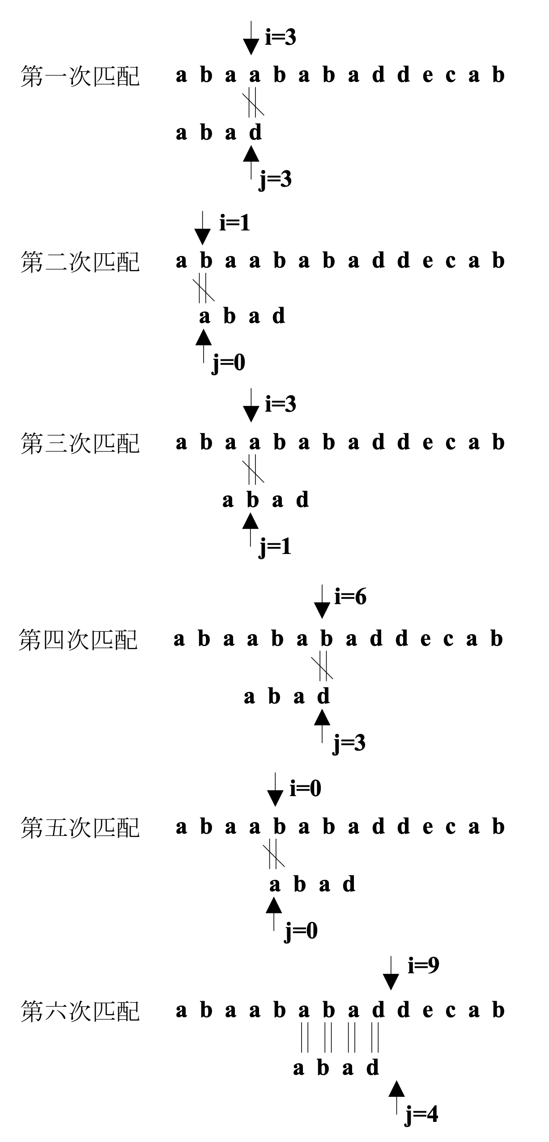
BF算法设计思想
例如，主串S=”abaababaddecab”，子串T=”abad”，S的长度为n=13，T的长度为m=4。模式匹配的过程如图所示。

Slide 49
BF算法设计思想
Index(S,T,pos)
将主串的第pos个字符和模式的第一个字符比较，若相等，继续逐个比较后续字符；若不等，从主串的下一字符起，重新与模式的第一个字符比较。
直到主串的一个连续子串字符序列与模式相等 。返回值为S中与T匹配的子序列第一个字符的序号，即匹配成功。
否则，匹配失败，返回值 0

Slide 50
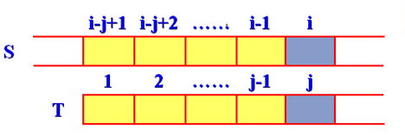
BF算法描述（算法4.1）
int Index(Sstring S,Sstring T,int pos){
i=pos; j=1;
while (i<=S[ 0 ] && j <=T[ 0 ]){
if ( S[ i ]=T[ j ]) {++i; ++j; }
else{ i=i-j+2; j=1; }
if ( j>T[ 0 ]) return i－T[0];
else return 0;
}

Slide 51
BF算法描述
假设串采用顺序存储方式存储，则Brute-Force匹配算法如下：
int B_FIndex(SeqString S,int pos,SeqString T)
{
int i,j;
i=pos-1;
j=0;
while(i<S.length&&j<T.length)
{
if(S.str[i]==T.str[j]) /*如果串S和串T中对应位置字符相等，则继续比较下一个字符*/
{
i++;
j++;
}
else /*如果当前对应位置的字符不相等，则从串S的下一个字符开始，T的第0个字符开始比较*/
{
i=i-j+1;
j=0;
}
}
if(j>=T.length) /*如果在S中找到串T，则返回子串T在主串S的位置*/
return i-j+1;
else
return -1;
}

Slide 52
BF算法时间复杂度
例： S=‘0000000001’，T=‘0001’，pos=1
若n为主串长度，m为子串长度，最坏情况是
主串前面n-m个位置都部分匹配到子串的最后一位，即这n-m位各比较了m次
最后m位也各比较了1次
总次数为：(n-m)*m+m＝(n-m+1)*m
若m<<n，则算法复杂度O(n*m)

Slide 53
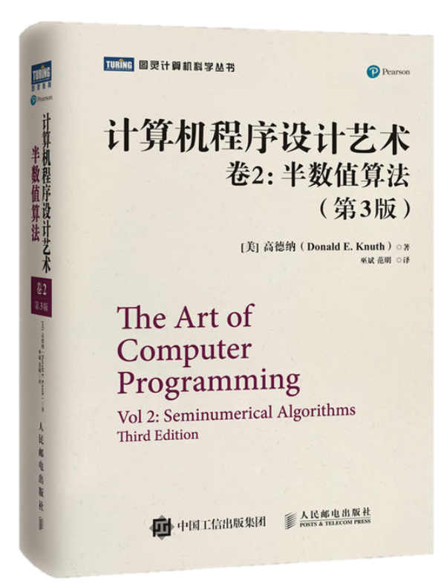

KMP（Knuth Morris Pratt）算法
《计算机程序设计艺术 第1卷 基本算法》
《计算机程序设计艺术 第2卷 半数值算法》
《计算机程序设计艺术 第3卷 排序与查找》

Slide 54
KMP（Knuth Morris Pratt）算法
KMP算法是由D.E.Knuth、J.H.Morris、V.R.Pratt共同提出的，因此被称为KMP算法（Knuth-Morris-Pratt算法）。KMP算法在Brute-Force算法的基础上有较大改进，可在O(n+m)时间数量级上完成串的模式匹配，主要是消除了主串指针的回退，使算法效率有了很大程度的提高。
1．KMP算法思想
KMP算法的基本思想是：在每一趟匹配过程中出现字符不等时，不需要回退主串的指针，而是利用已经得到前面“部分匹配”的结果，将模式串向右滑动若干个字符后，继续与主串中的当前字符进行比较。

Slide 55
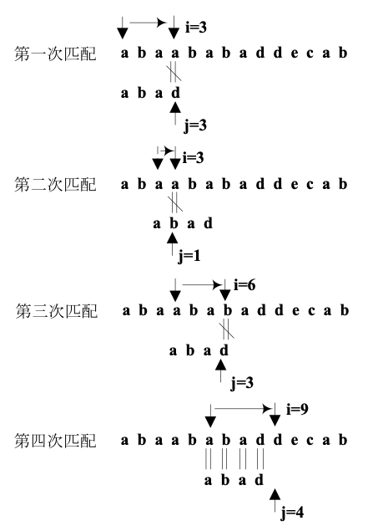
KMP（Knuth Morris Pratt）算法
到底向右滑动多少个字符呢？我们先来看一个例子。例如，假设主串S=”abaababaddecab”，子串T=”abad”。KMP算法匹配过程如图所示。KMP算法匹配过程如图所示。

Slide 56
KMP（Knuth Morris Pratt）算法
到底向右滑动多少个字符呢？我们先来看一个例子。例如，假设主串S=”abaababaddecab”，子串T=”abad”。KMP算法匹配过程如图所示。KMP算从图中可以看出，KMP算法的匹配次数由原来的6次减少为4次。在第一次匹配的过程中，当i=3、j=3，主串中的字符与子串中的字符不相等，Brute-Force算法从i=1、j=0开始比较。而这种将主串的指针回退的比较是没有必要的，在第一次比较遇到主串与子串中的字符不相等时，有S₀=T₀=’a’，S₁=T₁=’b’，S₂=T₂=’a’，S₃≠T₃。因为S₁=T₁且T₀≠T₁，所以S₁≠T₀，S₁与T₀不必比较。又因为S₂=T₀且T₀=T₂，有S₂=T₀，所以从S₃与T₁开始比较。

Slide 57
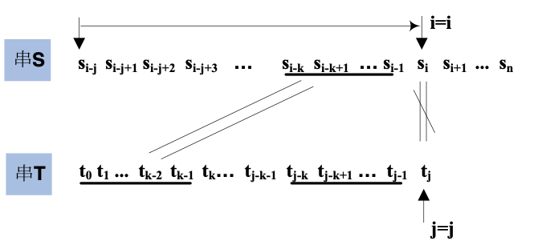
KMP（Knuth Morris Pratt）算法
假设主串S=”s₀s₁…s_{n-1}”，T=”t₀t₁…t_{m-1}”。在模式匹配过程中，如果出现字符不匹配的情况，即当S_{i}≠T_{j}(0≤i<n,0≤j<m)时，有
”s_{i-j}s_{i-j+1}…s_{i-1}”=”t₀t₁…t_{j-1}”
假设子串即模式串存在可重叠的真子串，即
”t₀t₁…t_{k-1}”=”t_{j-k}t_{j-k+1}…t_{j-1}”
也就是说，子串中存在从t0开始到tk-1与从tj-k到tj-1的重叠子串。根据上面两个等式，可以得出：
”s_{i-k}s_{i-k+1}…s_{i-1}”=”t₀t₁…t_{k-1}”

Slide 58
KMP算法设计思想
利用已经部分匹配的结果而加快模式串的滑动速度？
且主串S的指针i不必回溯！可提速到O(n+m)！
i
i
S=‘a b a b c a b c a c b a b’
a b a
S=‘a b a b c a b c a c b a b’
T=‘a b c a c’
a b c
T=‘a b c a c’
i
i
i
k
k
S=‘a b a b c a b c a c b a b’
T=‘a b c a c’
k

Slide 59
KMP算法设计思想
因p₁≠p₂,s₂=p₂,必有s₂≠p₁,又因p₁=p₃,s₃=p₃,所以必有s₃=p₁。因此,第二次匹配可直接从i=4, j=2开始。
改进：每趟匹配过程中出现字符比较不等时，不回溯主指针i，利用已得到的“部分匹配”结果将模式向右滑动尽可能远的一段距离，继续进行比较。

Slide 60
KMP算法设计思想
s₁ s₂ s₃…s_{i-j+1} s_{i-j+2}…s_{i-2} s_{i-1} s_{i} s_{i+1}
‖ ‖ ‖ ‖ ≠
p₁ p₂ … p_{j-2} p_{j-1} p_{j} p_{j+1}
‖ ‖
p₁ … p_{k-1} p_{k} p_{k+1}
① “p₁p₂…p_{k-1}” = “s_{i-k+1}s_{i-k+2}…s_{i-1}”
② “p_{j-k+1}p_{j-k+2}…p_{j-1}” = “s_{i-k+1}s_{i-k+2}…s_{i-1}”（部分匹配）
③ “p₁p₂…p_{k-1}” = “p_{j-k+1}p_{j-k+2}…p_{j-1}” (真子串）

Slide 61
KMP算法设计思想
为此,定义next[j]函数，表明当模式中第j个字符与主串中相应字符“失配”时，在模式中需重新和主串中该字符进行比较的字符的位置。
max{ k|1<k<j,且“p₁…p_{k-1}”=“p_{j-k+1}…p_{j-1}” }
当此集合非空时
0 当j=1时
1 其他情况
next[j]=

Slide 62
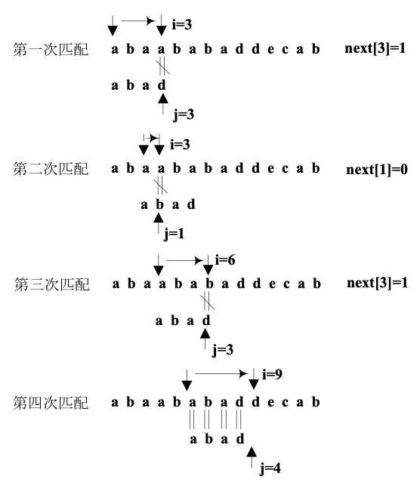
KMP算法设计思想
利用next函数值的一个模式匹配例子如图所示。

Slide 63
KMP算法设计思想
利用模式串T的next函数值求T在主串S中的第pos个字符之后的位置的KMP算法描述如下。
int KMP_Index(SeqString S,int pos,SeqString T,int next[])
{
int i,j;
i=pos-1;
j=0;
while(i<S.length&&j<T.length)
{
if(j==-1||S.str[i]==T.str[j]) /*如果j=-1或当前字符相等，则继续比较后面的字符*/
{
i++;
j++;
}
else /*如果当前字符不相等，则将模式串向右移动*/
j=next[j]; /*数组next保存next函数值*/
}
if(j>=T.length) /*匹配成功，返回子串在主串中的位置*/
return i-T.length+1;
else /*否则返回-1*/
return -1;
}

Slide 64
KMP算法设计思想
如何求next函数值
next[1] = 0;表明主串从下一字符s_{i+1}起和模式串重新开始匹配。i = i+1; j = 1;
01
OPTION
02
设next[j] = k，则next[j+1] = ?
OPTION
①若p_{k}=p_{j}，则有“p₁…p_{k-1}p_{k}”=“p_{j-k+1}…p_{j-1}p_{j}” ，如果在
j+1发生不匹配，说明next[j+1] = k+1 = next[j]+1。
②若p_{k}≠p_{j}，可把求next值问题看成是一个模式匹配问
题，整个模式串既是主串，又是子串。

Slide 65
KMP算法设计思想
p₁ p₂…p_{j-k+1}…p_{j-1} p_{j} p_{j+1} next[j]=k
‖ ‖ ≠
p₁ … p_{k-1} p_{k} p_{k+1} next[k]=k’
p₁…… p_{k’} p_{k’+1} next[k’]=k”
p₁… p_{k’’} p_{k’’+1} next[k’’’]=k’’’
若p_{k’}=p_{j}，则有“p₁…p_{k’}”=“p_{j-k’+1}…p_{j}”，
next[j+1]=k’+1=next[k]+1=next[next[j]]+1.
若p_{k”}=p_{j} ，则有“p₁…p_{k”}”=“p_{j-k”+1}…p_{j}”，
next[j+1]=k”+1=next[k’]+1=next[next[k]]+1.
next[j+1]=1.

Slide 66
KMP算法设计思想
j 1 2 3 4 5 6 7 8 9 10 11 12 13 14 15 16 17
模式串 a b c a a b b c a b c a a b d a b
next[j]
0
1
1
1
2
2
3
1
1
2
3
4
5
6
7
1
2

Slide 67
KMP算法设计思想
void get_next(SString T, int &next[])
{
i= 1; next[1] = 0; j = 0;
while( i<T[0]){
if(j==0 || T[i] == T[j]){
++i; ++j;
next[i] = j;
}
else
j = next[j];
}
}

Slide 68
KMP算法设计思想
KMP算法的时间复杂度
设主串s的长度为n,模式串t长度为m,在KMP算法中求next数组的时间复杂度为O(m),在后面的匹配中因主串s的下标不减即不回溯,比较次数可记为n,所以KMP算法总的时间复杂度为O(n+m)。

Slide 69
KMP算法设计思想
next函数的改进
j 1 2 3 4 5
模式 a a a a b
next[j] 0 1 2 3 4
nextval[j] 0 0 0 0 4
i=4
a a a b a a a a b
a a a a
① a a a
② a a
③ a
a a a a b
i = 5; j = 1
j=4
j=3
next[j] = k，而p_{j}=p_{k}，则 主串中s_{i}和p_{j}不等时，不需再和p_{k}进行比较，而直接和p_{next[k]}进行比较。
j=2
j=1

Slide 70
KMP算法设计思想
j 1 2 3 4 5 6 7 8 9 10 11 12 13 14 15 16 17
模式串 a b c a a b b c a b c a a b d a b
next[j] 0 1 1 1 2 2 3 1 1 2 3 4 5 6 7 1 2
nextval[j]
0
1
1
0
2
1
3
1
0
1
1
0
2
1
7
0
1

Slide 71
KMP算法设计思想
void get_nextval(SString T, int &nextval[])
{
i= 1; nextval[1] = 0; j = 0;
while( i<T[0]){
if(j==0 || T[i] == T[j]){
++i; ++j;
if(T[i] != T[j]) nextval[i] = j;
else nextval[i] = nextval[j];
}
else j = nextval[j];
}
}
next[i] = j;

Slide 72
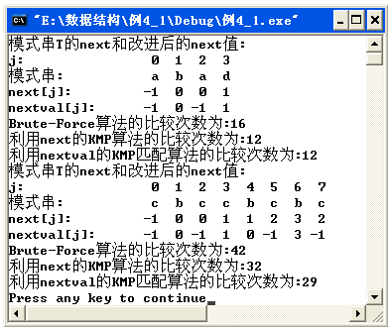
KMP算法设计思想
【例】编写程序比较Brute-Force算法与KMP算法的效果。例如主串S=”cbaacbcacbcaacbcbc”，子串T=”cbcaacbcbc”，输出模式串的next函数值与nextval函数值，并比较Brute-Force算法与KMP算法的比较次数。

Slide 73
串小结
串是由零个或多个字符组成的有限序列。其中，含零个字符的串称为空串。串中的字符可以是字母、数字或其它字符。串中任意个连续的字符组成的子序列称为串的子串，相应地，包含子串的串称为主串。
两个串相等当且仅当两个串中对应位置的字符相等并且长度相等。
串也有两种存储结构：顺序存储结构和链式存储结构。
串的链式存储结构也称为块链的存储结构，它是采用一个“块”作为结点的数据域，存储串中的若干个字符。
串的模式匹配有两种方法：朴素模式匹配（即Brute-Force算法）与串的改进算法（即KMP算法）。

Slide 74
目录导航
Contents
4.1
4.2
4.3
4.4
4.5
4.6
串
案例引入
串的类型定义、存储结构及运算
数组
广义表
案例分析与实现

Slide 75
数组
本节所讨论的数组与高级语言中的数组区别：
高级语言中的数组是顺序结构；
而本章的数组既可以是顺序的，也可以是链式结构，用户可根据需要选择。

Slide 76
4.4 数组
数组可看成是一种扩展的线性数据结构，其特殊性不像栈和队列那样对数据元素操作限制，而是特殊在于数据元素的构成上。数组中的数据元素可以是单个元素也可以是一个线性表。本章主要介绍数组的定义、数组的顺序存储与实现、特殊矩阵的压缩存储、稀疏矩阵的压缩存储。
本节重点：
1、数组在内存中的存储地址与数组的下标之间的关系
2、特殊矩阵的压缩存储
3、稀疏矩阵的三元组表示与实现

Slide 77
数组的定义与运算
重新认识数组
学过C语言的对数组就不会陌生，数组是一般高级语言都支持的数据类型，下面我们从数据结构的角度来认识下数组。数组（Array）是存储在n个连续内存单元相同类型数据元素的线性结构。从逻辑结构上看，数组可以看作是一般线性表的扩展。一维数组即为线性表，二维数组可以定义为“数据元素为一维数组（线性表）”的线性表。依次类推，即可得到多维数组的定义。
一个形式化的数组描述如下：
一个含有n个元素的一维数组可以表示成线性表A=(a₀,a₁,…,a_{n-1})。其中，a_{i}(0≤i≤n-1)是表A中的元素，元素个数是n。

Slide 78
数组的定义与运算
一个m行n列的二维数组可以看成是每个元素由列向量构成的线性表，例如，图7.1所示的二维数组可以表示成A=(p₀,p₁,…,p_{r})（其中，r=n-1），每个元素p_{j}(0≤j≤r)又是一个列向量，即pj=(a_{0,j},a₁,j,…,a_{m-1,j})（其中0≤j≤n-1）。

Slide 79
数组的定义与运算
图 所示的二维数组也可以表示成每个元素由行向量构成的线性表，例如，线性表A可以表示成Ｂ＝(q₀,q₁,…,q_{s})（其中，s=m-1），q_{i}（0≤j≤m-1）是一个行向量，即q_{i}=(a_{i,0},a_{i,1},…,a_{i,n-1})。如图 所示。

Slide 80
数组的抽象数据类型
ADT Array {
数据对象:
数据关系:

Slide 81
数组的抽象数据类型
基本操作:
(1) InitArray (&A,n,bound1, boundn)
//构造数组A
(2) DestroyArray (&A) // 销毁数组A
(3) Value(A,&e,index1,…,indexn) //取数组元素值
(4) Assign (A,&e,index1,…,indexn) //给数组元素赋值
}ADT Array

Slide 82
一维数组
a, i = 0
LOC(i) =
LOC(i-1)+l = a+i*l, i > 0
0 1 2 3 4 5 6 7 8 9
a
35 27 49 18 60 54 77 83 41 02
l l l l l l l l l l
a+i*l
LOC(i) = LOC(i-1)+l = a+i*l

Slide 83
二维数组

Slide 84
数组的顺序存储
以行序为主序
C, PASCAL

Slide 85
数组的顺序存储
以列序为主序
FORTRAN

Slide 86
二维数组的行序优先表示
a[n][m]
设数组开始存放位置 LOC( 0, 0 ) = a
LOC ( j, k ) = a + j * m + k

Slide 87
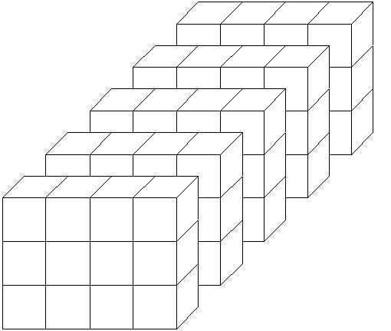
三维数组
按页/行/列存放，页优先的顺序存储
①
②
③

Slide 88
三维数组
a[m1][m2] [m3] 各维元素个数为 m₁, m₂, m₃
下标为 i₁, i₂, i₃的数组元素的存储位置：
LOC ( i₁, i₂, i₃ ) = a +
i₁* m₂ * m₃ + i₂* m₃ + i₃
前i₁页总
元素个数
第i₁页的
前i₂行总元素个数
第 i₂ 行前 i₃ 列元素个数

Slide 89
n维数组
各维元素个数为 m₁, m₂, m₃, …, m_{n}
下标为 i₁, i₂, i₃, …, i_{n} 的数组元素的存储位置：

Slide 90
n维数组

Slide 91
数组的定义与运算
数组的抽象数据类型
1．数据对象集合
数组的数据对象集合为{a_{j1j2}…_{jn}|n(>0)称为数组的维数，j_{i}=0,1,…,b_{i-1}，其中，0≤i≤n。b_{i}是数组的第i维长度，j_{i}是数组的第i维下标}。在一个二维数组中，如果把数组看成是由列向量组成的线性表，那么元素a_{ij}的前驱元素是a_{i-1,j}，后继元素是a_{i+1,j}；如果把数组看成是由行向量组成的线性表，那么元素a_{ij}的前驱元素是a_{i,j-1}，后继元素是a_{i,j+1}。
数组是一个特殊的线性表。

Slide 92
数组的定义与运算
2．基本操作集合
（1）InitArray(&A,n,bound1,…,boundn)：初始化操作。如果维数和各维的长度合法，则构造数组A，并返回1，表示成功。
（2）DestroyArray(&A)：销毁数组操作。
（3）GetValue(A,&e,index1,…,indexn)：返回数组的元素操作。如果下标合法，将数组A中对应的元素赋值给e，并返回1，表示成功。
（4）AssignValue(&A,e,index1,…,indexn)：设置数组的元素值操作。如果下标合法，将数组A中由下标index1,…,indexn指定的元素值置为e。
（5）LocateArray(A,ap,&offset)：数组的定位操作。根据数组的元素下标，求出该元素在数组中的相对地址。

Slide 93
数组的定义与运算
数组的顺序存储结构
数组的存储方式有两种：一种是以行序为主序（row major order）的存储方式，另一种是以列序为主序（column major order）的存储方式。数组A在计算机中的存储形式如图5.3所示。

Slide 94
数组的顺序表示与实现
根据数组的维数和各维的长度就能为数组分配存储空间。因为数组中的元素是连续存放得，故任意给定一个数组的下标，就可以求出相应数组元素的存储位置。
设每个元素占m个存储单元，则二维数组A中的任何一个元素a_{ij}的存储位置可以由以下公式确定。
Loc(i,j)=Loc(0,0)+(i×n+j)×m
其中，Loc(i,j)表示元素a_{ij}的存储地址，Loc(0,0)表示元素a₀₀的存储地址，即二维数组的起始地址（也称为基地址）。

Slide 95
数组的定义与运算
n维数组中数据元素的存储地址与数组的下标之间的关系：
Loc(j₁,j₂,…,j_{n})=Loc(0,0,…,0)+(b₁*b₂*…*b_{n-1}*j₀+b2*b3*…*bn-1*j₁+…+b_{n-1}*j_{n-2}+j_{n-1})*L
其中，b_{i}(1≤i≤n-1)是第i维的长度，j_{i}是数组的第i维下标。
数组的顺序存储结构类型定义如下：
#define MaxArraySize 3
#include<stdarg.h>
typedef struct
{
DataType *base; /*数组元素的基地址*/
int dim; /*数组的维数*/
int *bounds; /*数组的每一维之间的界限的地址*/
int *constants; /*数组存储映像常量基地址*/
}Array;

Slide 96
数组的定义与运算
数组的基本运算
（1）初始化数组。
int InitArray(Array *A,int dim,...)
{
int elemtotal=1,i; /*elemtotal是数组元素总数，初值为1*/
va_list ap;
if(dim<1||dim>MaxArraySize) /*如果维数不合法，返回0*/
return 0;
A->dim=dim;
A->bounds=(int *)malloc(dim*sizeof(int)); /*分配一个dim大小的内存单元*/
if(!A->bounds)
exit(-1);
va_start(ap,dim); /*dim是一个固定参数，即可变参数的前一个参数*/

Slide 97
数组的定义与运算
for(i=0;i<dim;++i)
{
A->bounds[i]=va_arg(ap,int); /*依次取得可变参数，即各维的长度*/
if(A->bounds[i]<0)
return -1; // 在math.h中定义为4
elemtotal*=A->bounds[i]; /*得到数组中元素总的个数*/
}
va_end(ap);
A->base=(DataType *)malloc(elemtotal*sizeof(DataType));
if(!A->base)
exit(-1);
A->constants=(int *)malloc(dim*sizeof(int)); /*为数组的常量基址分配内存单元*/
if(!A->constants)
exit(-1);
A->constants[dim-1]=1;
for(i=dim-2;i>=0;--i)
A->constants[i]=A->bounds[i+1]*A->constants[i+1];
return 1;
}

Slide 98
数组的定义与运算
若维数dim和各维长度合法，则构造相应的数组A如图5.5所示。
在初始化数组时，使用变长参数表传递参数，即用”…”表示形式参数。这种变长的形式参数主要用于参数不确定的情况，数组可能是二维的，也可能是三维的，参数的个数也就会不同，在这种情况下，就需要在被调用函数的形式参数列表中使用变长形式参数。

Slide 99
数组的定义与运算
（2）数组的赋值。
int AssignValue(Array A,DataType e,...)
{
va_list ap;
int offset;
va_start(ap,e);
if(LocateArray(A,ap,&offset)==0)
return 0;
va_end(ap);
*(A.base+offset)=e; /*将e赋给该元素*/
return 1;
}
利用宏va_start得到指向变长参数的指针，然后调用定位函数Locate(A,ap,&offset)得到元素在数组中的偏移值，最后将元素e赋给该元素。

Slide 100
数组的定义与运算
（3）返回数组中指定的元素。
int GetValue(DataType *e,Array A, ...)
{
va_list ap;
int offset;
va_start(ap,A);
if(LocateArray(A,ap,&offset)==0) /*找到元素在数组中的相对位置*/
return 0;
va_end(ap);
*e=*(A.base+offset); /*将元素值赋给e*/
return 1;
}

Slide 101
数组的定义与运算
（4）数组的定位。
int LocateArray(Array A,va_list ap,int *offset)
{
int i,instand;
*offset=0;
for(i=0;i<A.dim;i++)
{
instand=va_arg(ap,int);
if(instand<0||instand>=A.bounds[i])
return 0;
*offset+=A.constants[i]*instand;
}
return 1;
}

Slide 102
数组的顺序表示与实现
（5）销毁数组。
void DestroyArray(Array *A)
{
if(A->base)
free(A->base);
if(A->bounds)
free(A->bounds);
if(A->constants)
free(A->constants);
A->base=A->bounds=A->constants=NULL; /*将各个指针指向空*/
A->dim=0;
}

Slide 103
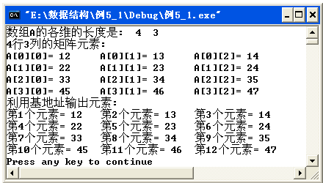
数组的定义与运算
【例】利用数组的基本操作实现对数组的初始化、赋值、返回数组的值及定位操作。利用定义一个二维数组B，并将B初始化，然后将数组B的值依次赋值给数组A，并将数组A的元素输出。
【分析】主要考察数组中元素的地址与下标之间的转换关系。通过这个例子让大家理解并熟练掌握数组的基本操作实现，学会利用元素的下标和根据基地址求元素在数组中的相对地址，并掌握涉及到可变参数的几个宏va_list、va_arg、va_start和va_end的使用。

Slide 104
练习
设有一个二维数组A[m][n]按行优先顺序存储，假设A[0][0]存放位置在644₍₁₀₎，A[2][2]存放位置在676₍₁₀₎，每个元素占一个空间，问A[3][3]₍₁₀₎存放在什么位置？脚注₍₁₀₎表示用10进制表示。
设数组元素A[i][j]存放在起始地址为Loc ( i, j ) 的存储单元中
∵ Loc ( 2, 2 ) = Loc ( 0, 0 ) + 2 * n + 2 = 644 + 2 * n + 2 = 676.
∴ n = ( 676 - 2 - 644 ) / 2 = 15
∴ Loc ( 3, 3 ) = Loc ( 0, 0 ) + 3 * 15 + 3 = 644 + 45 + 3 = 692.

Slide 105
练习
设有二维数组A[10,20]，其每个元素占两个字节， A[0][0]存储地址为100，若按行优先顺序存储，则元素A[6,6]的存储地址为 ，按列优先顺序存储，元素A[6,6]的存储地址为 。
352
232
(6*20+6)*2+100=352
(6*10+6)*2+100=232

Slide 106
特殊矩阵的压缩存储
1
什么是压缩存储？
若多个数据元素的值都相同，则只分配一个元素值的存储空间，且零元素不占存储空间。
2
什么样的矩阵能够压缩？
一些特殊矩阵，如：对称矩阵，对角矩阵，三角矩阵，稀疏矩阵等。
3
什么叫稀疏矩阵？
矩阵中非零元素的个数较少（一般小于5%）

Slide 107
1.对称矩阵
[特点] 在nn的矩阵a中，满足如下性质：
a_{ij}=a_{ji} (1  i, j  n)
[存储方法] 只存储下(或者上)三角(包括主对角线)的数据元 素。共占用n(n+1)/2个元素空间。
k= i(i-1)/2+j 当ij
j(j-1)/2+i 当i<j
sa
a₁₁ a₂₁ a₂₂ a₃₁ a_{ij}(a_{ji}) a_{nn}
k 1 2 3 4 n(n+1)/2
a_{ji}
a_{ij}

Slide 108
2. 三角矩阵
[特点] 对角线以下(或者以上)的数据元素(不包括对角线)全部 为常数c。
[存储方法] 重复元素c共享一个元素存储空间，共占用 n(n+1)/2+1个元素空间: sa[1.. n(n+1)/2+1]
上三角矩阵 下三角矩阵
k= (i-1)(2n-i+2)/2+j-i+1 ij k= i(i-1)/2+j ij
n(n+1)/2+1 i>j n(n+1)/2+1 i<j
C
C
上三角矩阵
下三角矩阵

Slide 109
3. 对角矩阵（带状矩阵）
[特点] 在nn的方阵中，非零元素集中在主对角线及其两侧 共L(奇数)条对角线的带状区域内 — L对角矩阵。
[存储方法]
以对角线的顺序存储
8 2 3 0 0 0
4 2 0 3 0 0
5 7 7 6 8 0
0 9 6 9 1 5
0 0 6 1 4 2
0 0 0 2 8 3
1 2 3 4 5 6
-2
-1
0
1
2
3 3 8 5
2 0 6 1 2
8 2 7 9 4 3
4 7 6 1 8
5 9 6 2
i1=i-j
j1=j
|i-j|(L-1)/2
sa
s[-2..2; 1..6]
k 1 n*L
五对角矩阵
k=(i1+2)*n+j1=(i-j+2)*n+j
|i-j|(L-1)/2

Slide 110
3. 对角矩阵（带状矩阵）
只存储带状区内的元素
除首行和末行，按每行 L个元素，共(n-2)L+(L+1)个元素。sa[1..(n-1)L+1]
k=(i-1)L+1+(j-i) |i-j|(L-1)/2
8 2 3 0 0 0
4 2 0 3 0 0
5 7 7 6 8 0
0 9 6 9 1 5
0 0 6 1 4 2
0 0 0 2 8 3
sa
8 2 3 4 2 0 3 5 7
k 1 2 3 4 5 6 7 8 9 10
7 6 8 9 6 9 1 5 6 1
11 12 13 14 15 16 17 18 19 20
4 2 2 8 3
21 22 23 24 25 26

Slide 111
稀疏矩阵
[特点] 大多数元素为零。
[常用存储方法] 只记录每一非零元素(i,j,a_{ij} )
节省空间，但丧失随机存取功能
顺序存储：三元组表
链式存储：十字(正交)链表
15 0 0 22 0 -15
0 11 3 0 0 0
0 0 0 -6 0 0
0 0 0 0 0 0
91 0 0 0 0 0
0 0 28 0 0 0
6  6

Slide 112
特殊矩阵的压缩存储
矩阵是科学计算、工程数学，尤其是数值分析经常研究的对象。在高级语言中，通常使用二维数组来存储矩阵。在有些高阶矩阵中，非零的元素非常少，此时若使用二维数组将造成存储空间的浪费，这时可只存储部分元素，从而提高存储空间的利用率。我们将这种存储方式称为矩阵的压缩存储。所谓压缩存储指的是：为多个相同值的元素只分配一个存储单元，对值为零的元素不分配存储单元。

Slide 113
特殊矩阵的压缩存储
对称矩阵的压缩存储
如果一个n阶的矩阵A中的元素满足性质
a_{ij}=a_{ji} (0≤i,j≤n-1)
则称这种矩阵为n阶对称矩阵。
对于对称矩阵，每一对对称元素值相同，我们只需要为每一对称元素分配一个存储空间，这样就可以将n²个元素存储在n(n+1)/2的存储单元里。一个n阶的对称矩阵A如图5.7所示。

Slide 114
特殊矩阵的压缩存储
假设用一维数组s存储对称矩阵A的上三角或下三角元素，则一维数组s的下标k与n阶对称矩阵A的元素a_{ij}之间的对应关系为：

Slide 115
特殊矩阵的压缩存储
当i≥j时，矩阵A以下三角形式存储，为矩阵A中的元素的线性序列编号；当i<j时，矩阵A以上三角形式存储，为矩阵A中的元素的线性序列编号。任意给定一组下标(i,j)，就可以确定矩阵A在一维数组s中的存储位置。我们将s称为n阶对称矩阵A的压缩存储。
矩阵的下三角元素的压缩存储表示如图所示。

Slide 116
特殊矩阵的压缩存储
三角矩阵的压缩存储
三角矩阵可分为两种：上三角矩阵和下三角矩阵。其中，下三角元素均为常数c或零的n阶矩阵称为上三角矩阵，上三角元素均为常数c或零的n阶矩阵称为下三角矩阵。n×n的上三角矩阵和下三角矩阵如图 所示。

Slide 117
特殊矩阵的压缩存储
上三角矩阵的压缩原则是只存储上三角的元素，不存储下三角的零元素（或只用一个存储单元存储下三角的非零元素）。下三角矩阵的存储元素与此类似。如果用一维数组来存储三角矩阵，则需要存储n*(n+1)/2+1个元素。一维数组的下标k与矩阵的下标(i,j)的对应关系为：

Slide 118
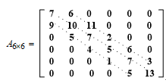
特殊矩阵的压缩存储
对角矩阵的压缩存储
对角矩阵（也叫带状矩阵）是另一类特殊的矩阵。所谓对角矩阵，就是所有的非零元素都集中在以主对角线为中心的带状区域内（对角线的个数为奇数）。也就是说除了主对角线和主对角线上、下若干条对角线上的元素外，其它元素的值均为零。一个3对角矩阵如图 所示。

Slide 119
特殊矩阵的压缩存储
当i=0,j=1,2时，即第一行有2个非零元素；当0<i<n-1,j=i-1,i,i=1时，即第2行到第n-1行之间有3个非零元素；当i=n-1,j=n-2,n-1时，即最后一行有2个非零元素。除此以外，其它元素均为零。
除了第1行和最后1行的非零元素为2个，其余各行非零元素为3个，因此，若用一维数组存储这些非零元素，需要2+3*(n-2)+2=3n-2个存储单元。对角矩阵的压缩存储在数组中的情况如图 所示。

Slide 120
5.2 特殊矩阵的压缩存储
确定一维数组的下标k与矩阵中的下标(i,j)之间的关系。先确定下标为(i,j)的元素与第1个元素之间在一维数组中的关系，Loc(i,j)表示aij在一维数组中的位置，Loc(0,0)表示第1个元素的在一维数组中的地址。
Loc(i,j)=Loc(0,0)+前i-1行的非零元素个数+第i行的非零元素个数，其中，前i-1行的非零元素个数为3*(i-1)-1，第i行的非零元素个数为j-i+1。其中，

Slide 121
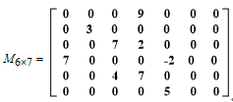
稀疏矩阵的压缩存储
什么是稀疏矩阵
所谓稀疏矩阵，假设在m×n矩阵中，有t个元素不为零，令=，为矩阵的稀疏因子，如果≤0.05，则称矩阵为稀疏矩阵。通俗来讲，若矩阵中大多数元素值为零，只有很少的非零元素，这样的矩阵就是稀疏矩阵。
例如，图 是一个6×7的稀疏矩阵。

Slide 122
稀疏矩阵的压缩存储
稀疏矩阵抽象数据类型
1．数据对象集合
在C语言中，稀疏矩阵其实是一个特殊的二维数组。数组中的元素大多数是零，只有少数的非零元素。从数据结构的角度上看，稀疏矩阵可看成是线性表的线性表。
2．基本操作集合
（1）CreateMatrix(&M)：创建稀疏M。根据输入的行号、列号和元素值创建稀疏矩阵。
（2）DestroyMatrix(&M)：销毁稀疏矩阵M。将稀疏矩阵的行数、列数、非零元素的个数置为零。
（3）PrintMatrix(M)：打印稀疏矩阵中的元素。按照以行为主序或列为主序输出稀疏矩阵的元素。

Slide 123
稀疏矩阵的压缩存储
（4）CopyMatrix(M,&N)：稀疏矩阵的复制操作。由稀疏矩阵M复制得到稀疏矩阵N。
（5）AddMatrix(M,N,&Q)：稀疏矩阵的相加操作。将两个稀疏矩阵M和N的对应行和列的元素相加，将结果存入稀疏矩阵Q。
（6）SubMatrix(M,N,&Q)：稀疏矩阵的相减操作。将两个稀疏矩阵M和N的对应行和列的元素相减，将结果存入稀疏矩阵Q。
（7）MultMatrix(M,N,&Q)：稀疏矩阵的相乘操作。将两个稀疏矩阵M和N相乘，将结果存入稀疏矩阵Q。
（8）TransposeMatrix(M,&N)：稀疏矩阵的转置操作。将稀疏矩阵M中的元素对应的行和列互换，得到转置矩阵N。

Slide 124
稀疏矩阵的压缩存储
稀疏矩阵的三元组表示
为了节省内存单元，需要对稀疏矩阵进行压缩存储。在进行压缩存储的过程中，我们可以只存储稀疏矩阵的非零元素，为了表示非零元素在矩阵中的位置，还需存储非零元素对应的行和列的位置(i,j)。即可以通过存储非零元素的行号、列号和元素值实现稀疏矩阵的压缩存储，我们把这种存储表示称为稀疏矩阵的三元组表示。三元组的结点结构如图5.11所示。

Slide 125
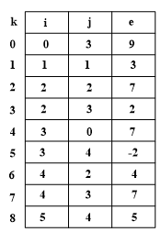
稀疏矩阵的压缩存储
图 中非零元素可以用以下三元组表示：
((0,3,9),(1,1,3),(2,2,7),(2,3,2),(3,0,7),(3,4,-2),(4,2,4),(4,3,7),(5,4,5))
将这些三元组按照行序为主序用一维数组存放，可以得到图5.12的三元组的存储表示。其中k表示一维数组的下标。

Slide 126
稀疏矩阵的压缩存储
三元组顺序表的类型描述如下。
#define MaxSize 200
typedef struct /*三元组类型定义*/
{
int i; /*非零元素的行号*/
int j; /*非零元素的列号*/
DataType e;
}Triple;
typedef struct /*矩阵类型定义*/
{
Triple data[MaxSize];
int m; /*矩阵的行数*/
int n; /*矩阵的列数*/
int len; /*矩阵中非零元素的个数*/
}TriSeqMatrix;

Slide 127
稀疏矩阵的压缩存储
5.3.4 稀疏矩阵的三元组实现
稀疏矩阵的基本运算的算法实现如下。
（1）稀疏矩阵的创建。
int CreateMatrix(TriSeqMatrix *M)
/*创建稀疏矩阵（按照行优先顺序输入非零元素值）*/
{
int i,m,n;
DataType e;
int flag;
printf("请输入稀疏矩阵的行数、列数及非零元素个数：");
scanf("%d,%d,%d",&M->m,&M->n,&M->len);
if(M->len>MaxSize)
return 0;
for(i=0;i<M->len;i++)
{
do

Slide 128
稀疏矩阵的压缩存储
{
printf(“请按行序顺序输入第%d个非零元素所在的行(0～%d),列 (0～%d),元素值:",i+1,M->m-1,M->n-1);
scanf("%d,%d,%d",&m,&n,&e);
flag=0; /*初始化标志位*/
if(m<0||m>M->m||n<0||n>M->n)
/*如果行号或列号正确，标志位为1*/
flag=1;
/*若输入的顺序正确，则标志位为1*/
if(i>0&&m<M->data[i-1].i||m==M->data[i-1].i&&n<=M-
>data[i-1].j)
flag=1;
}while(flag);
M->data[i].i=m;
M->data[i].j=n;
M->data[i].e=e;
}
return 1;
}

Slide 129
稀疏矩阵的压缩存储
（2）复制稀疏矩阵。
void CopyMatrix(TriSeqMatrix M,TriSeqMatrix *N)
/*由稀疏矩阵M复制得到另一个副本N*/
{
int i;
N->len=M.len; /*修改稀疏矩阵N的非零元素的个数*/
N->m=M.m; /*修改稀疏矩阵N的行数*/
N->n=M.n; /*修改稀疏矩阵N的列数*/
for(i=0;i<M.len;i++) /*把M中非零元素的行号、列号及元素值依次赋值给N的行号、列号及元素值*/
{
N->data[i].i=M.data[i].i;
N->data[i].j=M.data[i].j;
N->data[i].e=M.data[i].e;
}
}

Slide 130
稀疏矩阵的压缩存储
（3）稀疏矩阵的转置。
将稀疏矩阵的转置的方法：将矩阵M的三元组中的行和列互换就可以得到转置后的矩阵N。经过转置后的稀疏矩阵的三元组顺序表表示如图5.15所示。

Slide 131
稀疏矩阵的压缩存储
算法思想：逐次扫描三元组顺序表M，第1次扫描M，找到j=0的元素，将行号和列号互换后存入到三元组顺序表N中。然后第2次扫描M，找到j=1的元素，将行号和列号互换后存入到三元组顺序表N中。依次类推，直到所有元素都存放至N中。最后得到的三元组顺序表N如图5.15所示。

Slide 132
稀疏矩阵的压缩存储
稀疏矩阵转置的算法实现如下。
void TransposeMatrix(TriSeqMatrix M,TriSeqMatrix *N)
{
int i,k,col;
N->m=M.n;
N->n=M.m;
N->len=M.len;
if(N->len)
{
k=0;
for(col=0;col<M.n;col++)
for(i=0;i<M.len;i++)
if(M.data[i].j==col)
{
N->data[k].i=M.data[i].j;
N->data[k].j=M.data[i].i;
N->data[k].e=M.data[i].e;
k++;
}
}
}

Slide 133
7.4 稀疏矩阵的压缩存储
通过分析该转置算法，其时间复杂度主要是在for语句的两层循环上，因此算法的时间复杂度是O(n*len)。当非零元素的个数len与m*n同数量级时，算法的时间复杂度就变为O(m*n2)了。如果稀疏矩阵仍然采用二维数组存放，则转置算法为
for(col=0;col<M.n;++col)
for(row=0;row<M.len;row++)
N[col][row]=M[row][col];
以上算法的时间复杂度为O(n*m)。

Slide 134
稀疏矩阵的压缩存储
设置两个数组num和position，num[col]用来存放三元组顺序表M中第col列的非零元素个数，position[col]用来存放M中的第col列的第一个非零元素在N的恰当位置。
依次扫描三元组顺序表M，可以求出每一列非零元素的个数，即num[col]。position[col]的值可以由num[col]得到，position[col]与num[col]存在以下关系：
position[0]=0;
position[col]=position[col-1]+num[col-1]，其中1≤col≤M.n-1。

Slide 135
稀疏矩阵的压缩存储
例如，图 所示的稀疏矩阵的num[col]和position[col]的值如表 所示。
表 矩阵M的num[col]与position[col]的值
position[col]的初值是M的第col列第一个非零元素的位置，当M中的col列有一个元素加入到N时，则position[col]加1，使position[col]始终存放下一个要转置的非零元素。

Slide 136
稀疏矩阵的压缩存储
void FastTransposeMatrix(TriSeqMatrix M,TriSeqMatrix *N)
/*快速稀疏矩阵的转置运算*/
{
int i,k,t,col,*num,*position;
num=(int *)malloc((M.n+1)*sizeof(int)); /*数组num用于存放M中的每一列非零元素个数*/
position=(int *)malloc((M.n+1)*sizeof(int));
N->n=M.n;
N->m=M.m;
N->len=M.len;
if(N->len)
{
for(col=0;col<M.n;++col)
num[col]=0; /*初始化num数组*/
for(t=0;t<M.len;t++) /*计算M中每一列非零元素的个数*/
num[M.data[t].j]++;
position[0]=0; /*N中第一行的第一个非零元素的序号为0*/
for(col=1;col<M.n;col++) /*将N中第col行的第一个非零元素的位置*/
position[col]=position[col-1]+num[col-1];
for(i=0;i<M.len;i++) /*依据position对M进行转置，存入N*/
{
col=M.data[i].j;
k=position[col]; /*取出N中非零元素应该存放的位置，赋值给k*/
N->data[k].i=M.data[i].j;
N->data[k].j=M.data[i].i;
N->data[k].e=M.data[i].e;
position[col]++; /*修改下一个非零元素应该存放的位置*/
}
}
free(num);
free(position);
}

Slide 137
稀疏矩阵的压缩存储
三元组表示的稀疏矩阵相乘
两个矩阵相乘的经典算法是大家熟知的。假设矩阵M是m1×n1的矩阵，N是m2×n2的矩阵，如果矩阵M的列数与矩阵N的行数相等，即n1=m2，则两个矩阵M和N是可以相乘的。
两个矩阵相乘的计算公式为：Q[i][j]=，0≤i<m1,0≤j<n2
相应地，两个矩阵相乘的经典算法用C语言描述如下：
for(i=0;i<m1;i++)
for(j=0;j<n2;j++)
{
Q[i][j]=0;
for(k=0;k<n1;k++)
Q[i][j]=Q[i][j]+M[i][k]*N[k][j];
}

Slide 138

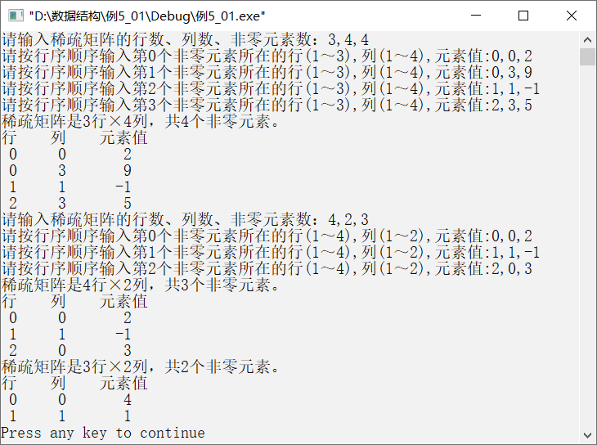
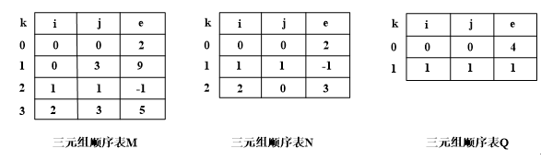
稀疏矩阵的压缩存储
【例】设有两个稀疏矩阵M和N，采用三元组顺序表存储，试编写一个算法实现M和N相乘。M和N相乘后得到结果Q，如图所示。
它们的三元组M.data、N.data和Q.data如图所示。

Slide 139
稀疏矩阵的压缩存储
【例】设有两个稀疏矩阵M和N，采用三元组顺序表存储，试编写一个算法实现M和N相乘。M和N相乘后得到结果Q，如图所示。

Slide 140
稀疏矩阵的压缩存储
在矩阵的相乘的经典算法中，不管M[i][k]和N[k][j]是否为零，都要进行一次乘法运算，而实际上，只要两者有一个值为零时，其乘积一定为零。在两个稀疏矩阵相乘时，应避免这种无效操作，换句话说，为求两个稀疏矩阵的乘积，只需在M.data和N.data中找出相应的各对元素（即M.data中的j值和N.data中i值相等的各对元素）相乘即可。

Slide 141
稀疏矩阵的压缩存储
在求矩阵的每一行的累加和时，需要设置两个数组num和rpos，其中num[row]保存三元组顺序表中的每一行的非零元素个数，rpos[row]保存三元组顺序表中第row行的第一个非零元素的位置。num[row]与rpos[row]的关系如下：
rpos[0]=0;
rpos[row]=rpos[row-1]+num[row-1]，1≤row≤M.m或N.m

Slide 142
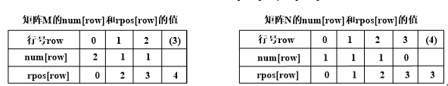
稀疏矩阵的压缩存储
在算法实现过程中，rpos[row]还需要设置三元组顺序表的最后一行的最后一个元素的位置，作为控制循环的条件。代码如下：
if(arow<A.m-1)
tp=A.rpos[arow+1];
else
tp=A.len;
图中的稀疏矩阵M和N对应的num[row]与rpos[row]的值如表所示。
表矩阵M和N的num[row]和rpos[row]的值

Slide 143
稀疏矩阵的压缩存储
修改后的三元组顺序表的类型定义如下：
#define MaxSize 100
typedef int DataType;
typedef struct /*三元组类型定义*/
{
int i,j;
DataType e;
}Triple;
typedef struct /*矩阵类型定义*/
{
Triple data[MaxSize];
int rpos[MaxSize]; /*用于存储三元组中的每一行的第一非零元素的位置*/
int m,n,len; /*矩阵的行数，列数和非零元素的个数*/
}TriSeqMatrix;

Slide 144
稀疏矩阵的压缩存储
2．算法实现
（1）两个矩阵相乘的算法实现。在两个矩阵相乘之前，要先求出num[row]和rpos[row]的值。矩阵相乘的算法实现：依次扫描矩阵A中的每一行，然后取出第row行的元素，并将其列赋值给brow，即brow=A.data[p].j，在矩阵B中找到第brow行的元素，即q=B.rpos[brow]，取出其列号ccol=B.data[q].j，最后计算A和B对应元素的乘积，并存入数组中，即temp[ccol]+=A.data[p].e*B.data[q].e。
也就是在A中取出一个元素，该元素的列号为brow，然后在B中的找到第brow行的元素，计算两个元素的乘积。按照这种方法，求元素的累加和，并存入C中，即可以得到矩阵的乘积。

Slide 145
稀疏矩阵的压缩存储
稀疏矩阵的十字链表表示与实现
当矩阵中的非零元个数和位置在操作过程中变化较大时，就不宜采用顺序存储结构来表示三元组的线性表。在这种情况下，采用链式存储结构表示三元组的线性表更为恰当。在链表中，每个非零元可用含有5个域的结点表示，其中，i，j和e分别表示非零元素的行号、列号和元素值，向右指针域right用以链接同一行中下一个非零元，向下指针域down用以链接同一列中的下一个非零元。
同一行的非零元由right链接构成一个线性链表，同一列的非零元由down链接构成一个线性链表。每个非零元素既是某一行链表的一个元素，又是某一列链表的一个元素，整个链表构成一个十字交叉的形状，故称这样的存储结构为十字链表。

Slide 146
5.3 稀疏矩阵的压缩存储
例如，一个3×4的矩阵对应的十字链表如图 所示。

Slide 147
稀疏矩阵的压缩存储
十字链表的类型描述如下：
typedef struct OLNode
{
int i,j;
DataType e;
struct OLNode *right,*down;
}OLNode,*OLink;
typedef struct
{
OLink *rowhead,*colhead;
int m,n,len;
}CrossList;
其中，i和j分别表示稀疏矩阵中非零元素的行号和列号，e表示非零元素值，right指向同一行的下一个非零元素，down指向同一列的下一个非零元素。rowhead和colhead分别存放指向行链表和列链表的指针，m和n分别表示稀疏矩阵的行数和列数，len表示稀疏矩阵中非零元素的个数。

Slide 148
稀疏矩阵的压缩存储
十字链表的基本运算
（1）初始化稀疏矩阵。需要将十字链表的行链表和列链表的指针置为NULL，并将矩阵的行数、列数和非零元素个数置为零。初始化稀疏矩阵的算法实现如下。
void InitMatrix(CrossList *M)
/*初始化稀疏矩阵*/
{
M->rowhead=M->colhead=NULL;
M->m=M->n=M->len=0;
}

Slide 149
稀疏矩阵的压缩存储
（2）稀疏矩阵的插入操作。
void InsertMatrix(CrossList *M,OLink p)
/*按照行序将p插入到稀疏矩阵中*/
{
OLink q=M->rowhead[p->i]; /*q指向待插行链表*/
if(!q||p->j<q->j) /*待插的行表空或p所指结点的列值小于首结点的列值，则直接插入*/
{
p->right=M->rowhead[p->i];
M->rowhead[p->i]=p;
}
else
{
while(q->right&&q->right->j<p->j)/*q所指不是尾结点且q的下一结点的列值小于p所指结点的列值*/
q=q->right;
p->right=q->right;
q->right=p;
}

Slide 150
稀疏矩阵的压缩存储
q=M->colhead[p->j]; /*q指向待插列链表*/
if(!q||p->i<q->i)/*待插的列表空或p所指结点的行值小于首结点的行值*/
{
p->down=M->colhead[p->j];
M->colhead[p->j]=p;
}
else
{
while(q->down&&q->down->i<p->i)/*q所指不是尾结点且q的下一结点的行值小于p所指结点的行值*/
q=q->down;
p->down=q->down;
q->down=p;
}
M->len++;
}

Slide 151
稀疏矩阵的压缩存储
在十字链表中插入新结点*p的过程如图 所示。

Slide 152
稀疏矩阵的压缩存储
（3）稀疏矩阵的销毁。
void DestroyMatrix(CrossList *M)
/*销毁稀疏矩阵*/
{
int i;
OLink p,q;
for(i=0;i<M->m;i++) /*按行释放结点空间*/
{
p=*(M->rowhead+i);
while(p)
{
q=p;
p=p->right;
free(q);
}
}
free(M->rowhead);
free(M->colhead);
InitMatrix(M);
}

Slide 153
目录导航
Contents
4.1
4.2
4.3
4.4
4.5
4.6
串
案例引入
串的类型定义、存储结构及运算
数组
广义表
案例分析与实现

Slide 154
广义表
广义表（列表）： n (≥ 0 )个表元素组成的有限序列，
记作LS = (a₀, a₁, a₂, …, a_{n-1})
LS是表名，a_{i}是表元素，它可以是表 (称为子表)，可以是数据元素(称为原子)。 n为表的长度。n = 0 的广义表为空表。

Slide 155
广义表与线性表的区别？
线性表的成分都是结构上不可分的单元素
广义表的成分可以是单元素，也可以是有结构的表
线性表是一种特殊的广义表
广义表不一定是线性表，也不一定是线性结构

Slide 156
广义表的基本运算
求表头GetHead(L)
求表尾GetTail(L)
01
04
非空广义表的第一个元素，可以是一个单元素，也可以是一个子表
非空广义表除去表头元素以外其它元素所构成的表。表尾一定是一个表

Slide 157
练习
A=( )
GetHead和GetTail均无定义
A=(a,b)
GetHead(A)=a GetTail(A)=(b)
A=(a)
GetHead(A)=a GetTail(A)=( )
A=((a))
GetHead(A)=(a) GetTail(A)=( )
A=(a,b,(c,d),(e,(f,g)))
GetHead(GetTail(GetHead(GetTail(GetTail(A)))))
d

Slide 158
广义表的特点
有次序性
有长度
有深度
可递归
可共享
一个直接前驱和一个直接后继
＝表中元素个数
＝表中括号的重数
自己可以作为自己的子表
可以为其他广义表所共享

Slide 159
练习：求下列广义表的长度
1）A =( )
2）B = ( e )
3）C =( a ,( b , c , d ) )
4）D=( A , B ,C )
5）E=(a, E)
n=0，因为A是空表
n=1，表中元素e是原子
n=2，a 为原子，(b,c,d)为子表
n=3，3个元素都是子表
n=2，a 为原子，E为子表
E=(a,E)=(a,(a,E))= (a,(a,(a,…….)))，E为递归表
D=(A,B,C)=(( ),(e),(a,(b,c,d)))，共享表

Slide 160
目录导航
Contents
4.1
4.2
4.3
4.4
4.5
4.6
串
案例引入
串的类型定义、存储结构及运算
数组
广义表
案例分析与实现

Slide 161
病毒感染检测
【案例分析】
因为患者的DNA和病毒DNA均是由一些字母组成的字符 串序列，要检测某种病毒DNA序列是否在患者的DNA序 列中出现过，实际上就是字符串的模式匹配问题。
可以利用BF算法，也可以利用更高效的KMP算法。
但与一般的模式匹配问题不同的是，此案例中病毒的 DNA序列是环状的。
这样需要对传统的BF算法或KMP算法进行改进。

Slide 162
病毒感染检测
【案例实现】
对于每一个待检测的任务，假设病毒DNA序列的长度是m，因为病毒DNA序列是环状的，为了线性取到每个可行的长度为m的模式串，可将存储病毒DNA序列的字符串长度扩大为2m，将病毒DNA序列连续存储两次。
然后循环m次，依次取得每个长度为m的环状字符串，将此字符串作为模式串，将人的DNA序列作为主串，调用BF算法进行模式匹配。
只要匹配成功，即可中止循环，表明该人感染了对应的病毒；否则，循环m次结束循环时，可通过BF算法的返回值判断该人是否感染了对应的病毒。

Slide 163
病毒感染检测
【算法步骤】
① 从文件中读取待检测的任务数num。
② 根据num个数依次检测每对病毒DNA和人的DNA是否匹配，循环num次，执行以下操作：
从文件中分别读取一对病毒DNA序列和人的DNA序列；
设置标志性变量flag，用来标识是否匹配成功，初始为0 ，表示未匹配；
病毒DNA序列的长度是m，将存储病毒DNA序列的字符 串长度扩大为2m，将病毒DNA序列连续存储两次；

Slide 164
病毒感染检测
循环m次，重复执行以下操作：
依次取得每个长度为m的病毒DNA环状字符串；
将此字符串作为模式串，将人的DNA序列作为主串， 调用BF算法进行模式匹配，将匹配结果返回赋值给flag；
若flag非0，表示匹配成功，中止循环，表明该人感染 了对应的病毒。
退出循环时，判断flag的值，若flag非0，输出“YES”， 否则，输出“NO”。

Slide 165
小结
01
了解串的存储方法，理解串的两种模式匹配算法，重点掌握BF算法。
明确数组和广义表这两种数据结构的特点，掌握数组地址计算方法，了解几种特殊矩阵的压缩存储方法。
掌握广义表的定义、性质及其GetHead和GetTail的操作。
OPTION
02
OPTION
03
OPTION

